Slide 1
Герои животные на войне…
Выполнила
Сливинская Наталья Борисовна учитель начальных классов МАОУ СОШ №6
г. Южно-Сахалинск

Slide 2
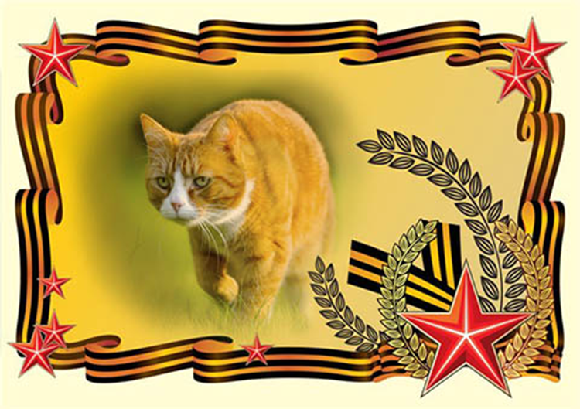
Э. Онипко Рыжий «слухач»

Slide 3
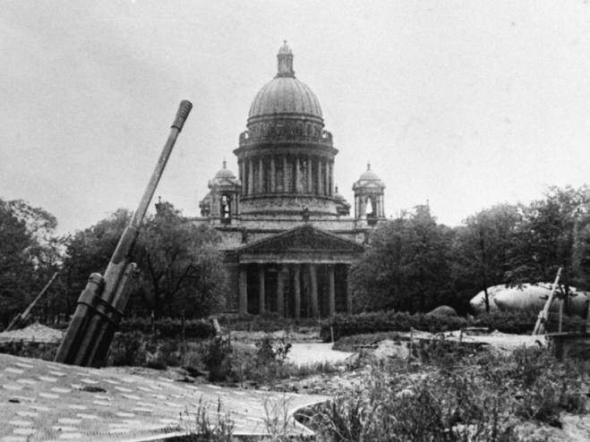
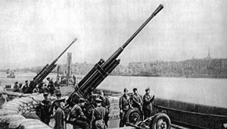
В октябре сорок первого наша зенитная батарея охраняла небо Ленинграда. Воздуш­ные тревоги изматывали бойцов, держали в постоянном напряжении. Солдаты от устало­сти засыпали на ходу, поэтому иногда допуска­ли ошибки при отражении атак вражеской авиации.
Но вскоре сражаться стало гораздо легче.

Slide 4
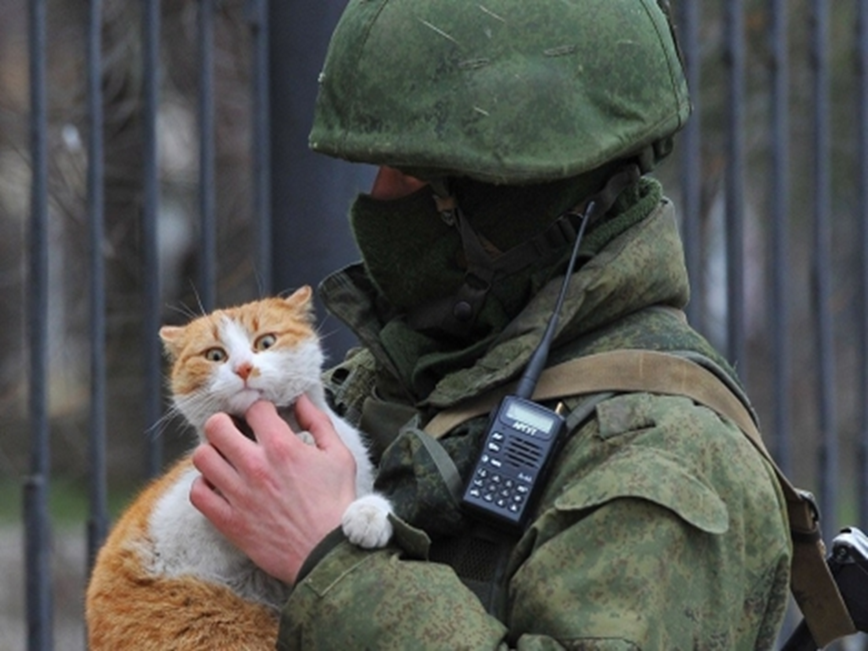
Однажды из командировки в осажденный Ленинград вернулся старшина Иван Иванович. Он вытащил из-за пазухи какое-то существо, которое при ближайшем рассмотрении оказалось рыжим, исключительно худым и злым котом блокадного, голодного и холодного города. Трудно понять, почему наш ворчливый и вечно всем недовольный, но в общем справедливый старшина решил взять на батарею такого непривлекательного кота. Скорее всего хозяева кота погибли, и тот оказался без на­дежного пристанища. Видимо, Иван Иванович пожалел его.

Slide 5
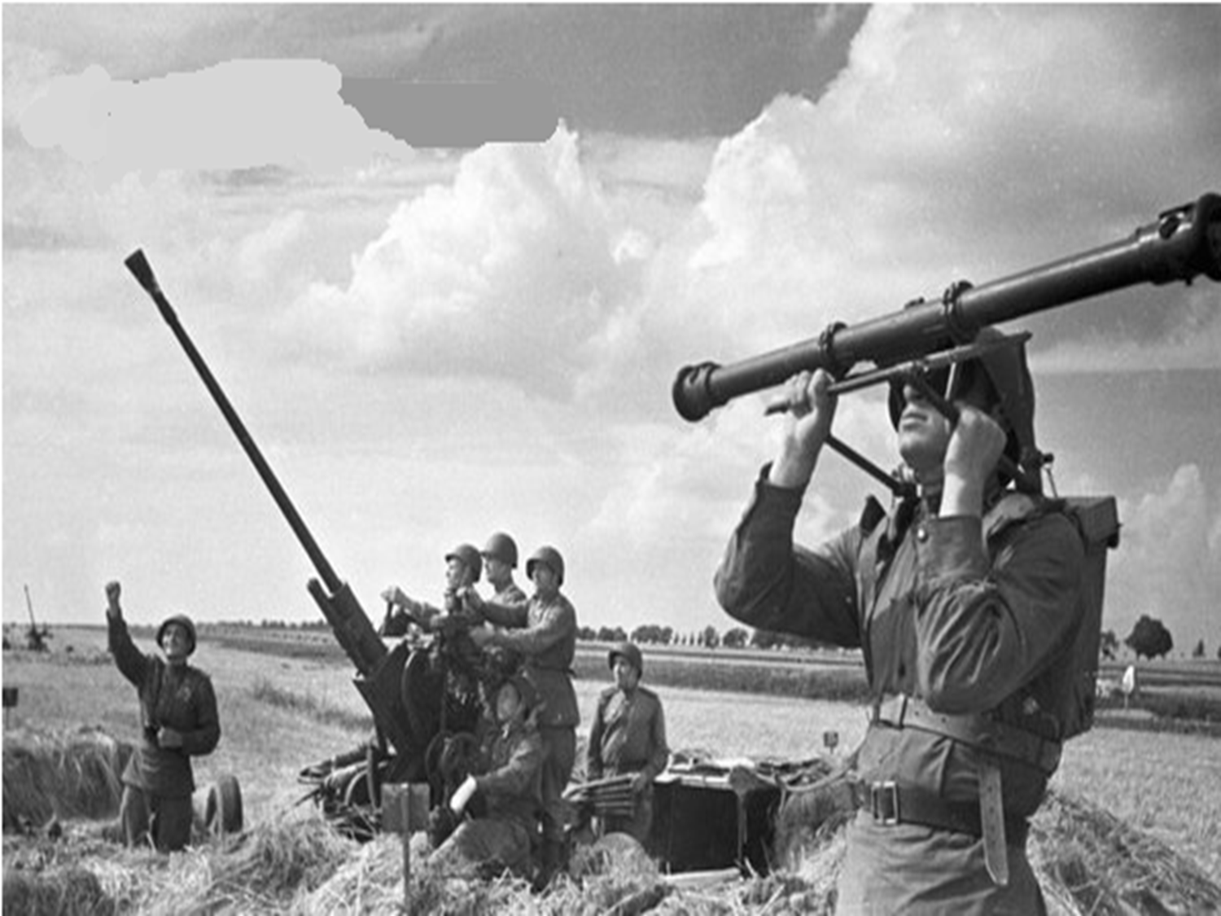
Кот прижился на батарее, быстро отъелся и получил традиционную русскую кличку Васька.

Slide 6
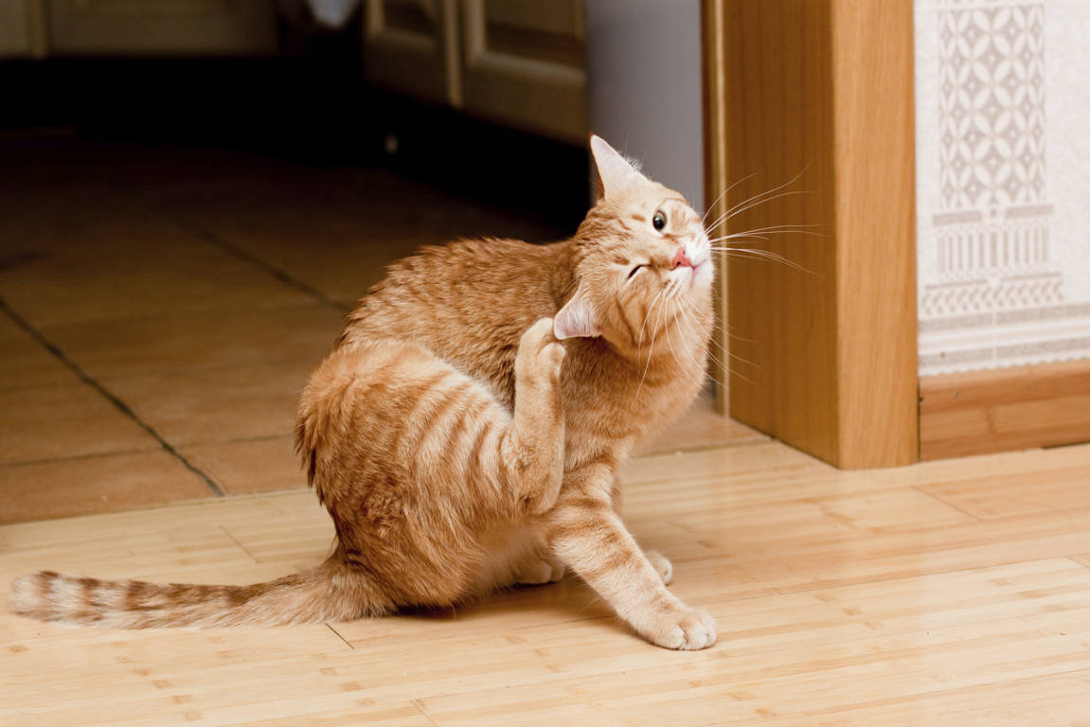
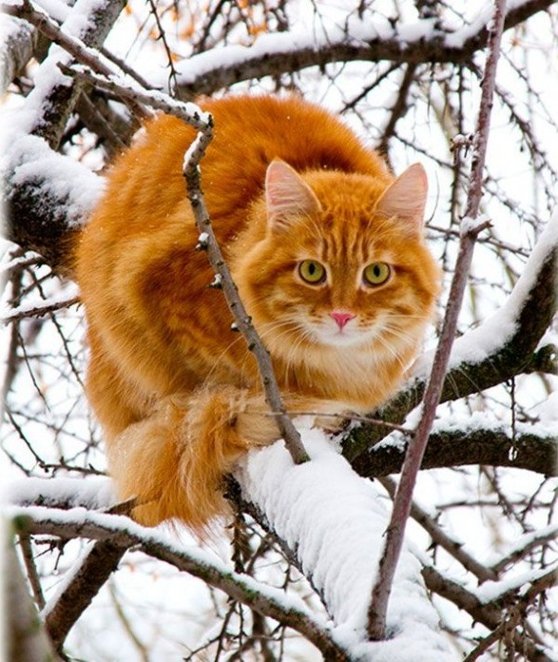
Вскоре все на батарее обратили внимание на одну его особенность. Задолго до появления немецких самолетов кот настораживался, прекращал все свои занятия, поворачивал правое ухо в сторону приближающейся угрозы, начинал чесать ухо и не мог никак успокоиться.

Slide 7
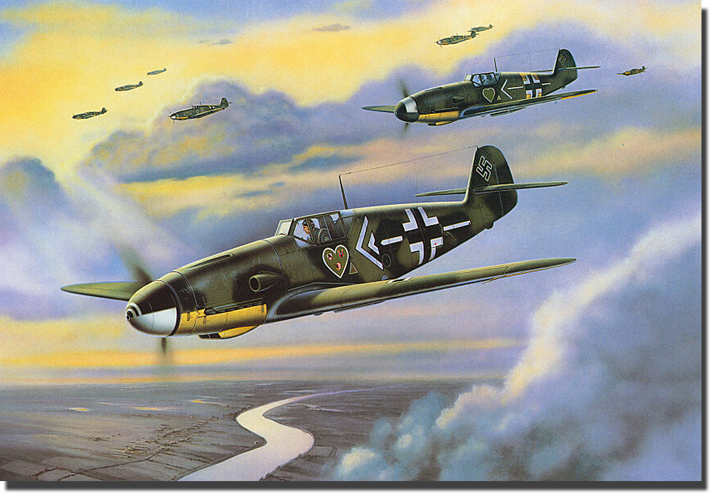
Если вражеский самолет летел прямо на батарею, кот мгновенно куда-то исчезал и появлялся только после отбоя воздушной тревоги. На наши же самолеты кот совсем не реагировал. Видимо, условия осажденного города привили коту обостренное чувство внимания, выработали своеобразный рефлекс на звук фашистских самолетов. Их появление всегда означало бомбежки, грохот, взрывы

Slide 8
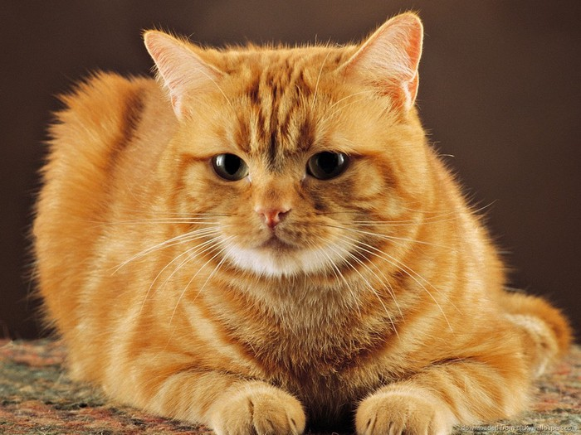
Такое поведение Васьки быстро научились использовать солдаты и офицеры батареи. После нескольких удачно отраженных атак вражеской авиации кот был признан полноправным бойцом и заслуженно поставлен на довольствие. Для наблюдения за ним назначили солдата, в обязанности которого входило тот­час сообщать командиру, когда кот начинал нервничать, и указывать направление поворота его правого уха.

Slide 9
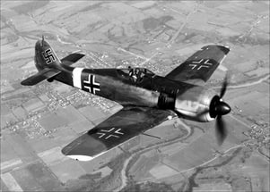
И Васька по праву заслужил такое отношение. Гораздо раньше звукоулавливателей оповещал нас о приближении вражеских самолетов четвероногий и лохматый рыжий «слухач».

Slide 10
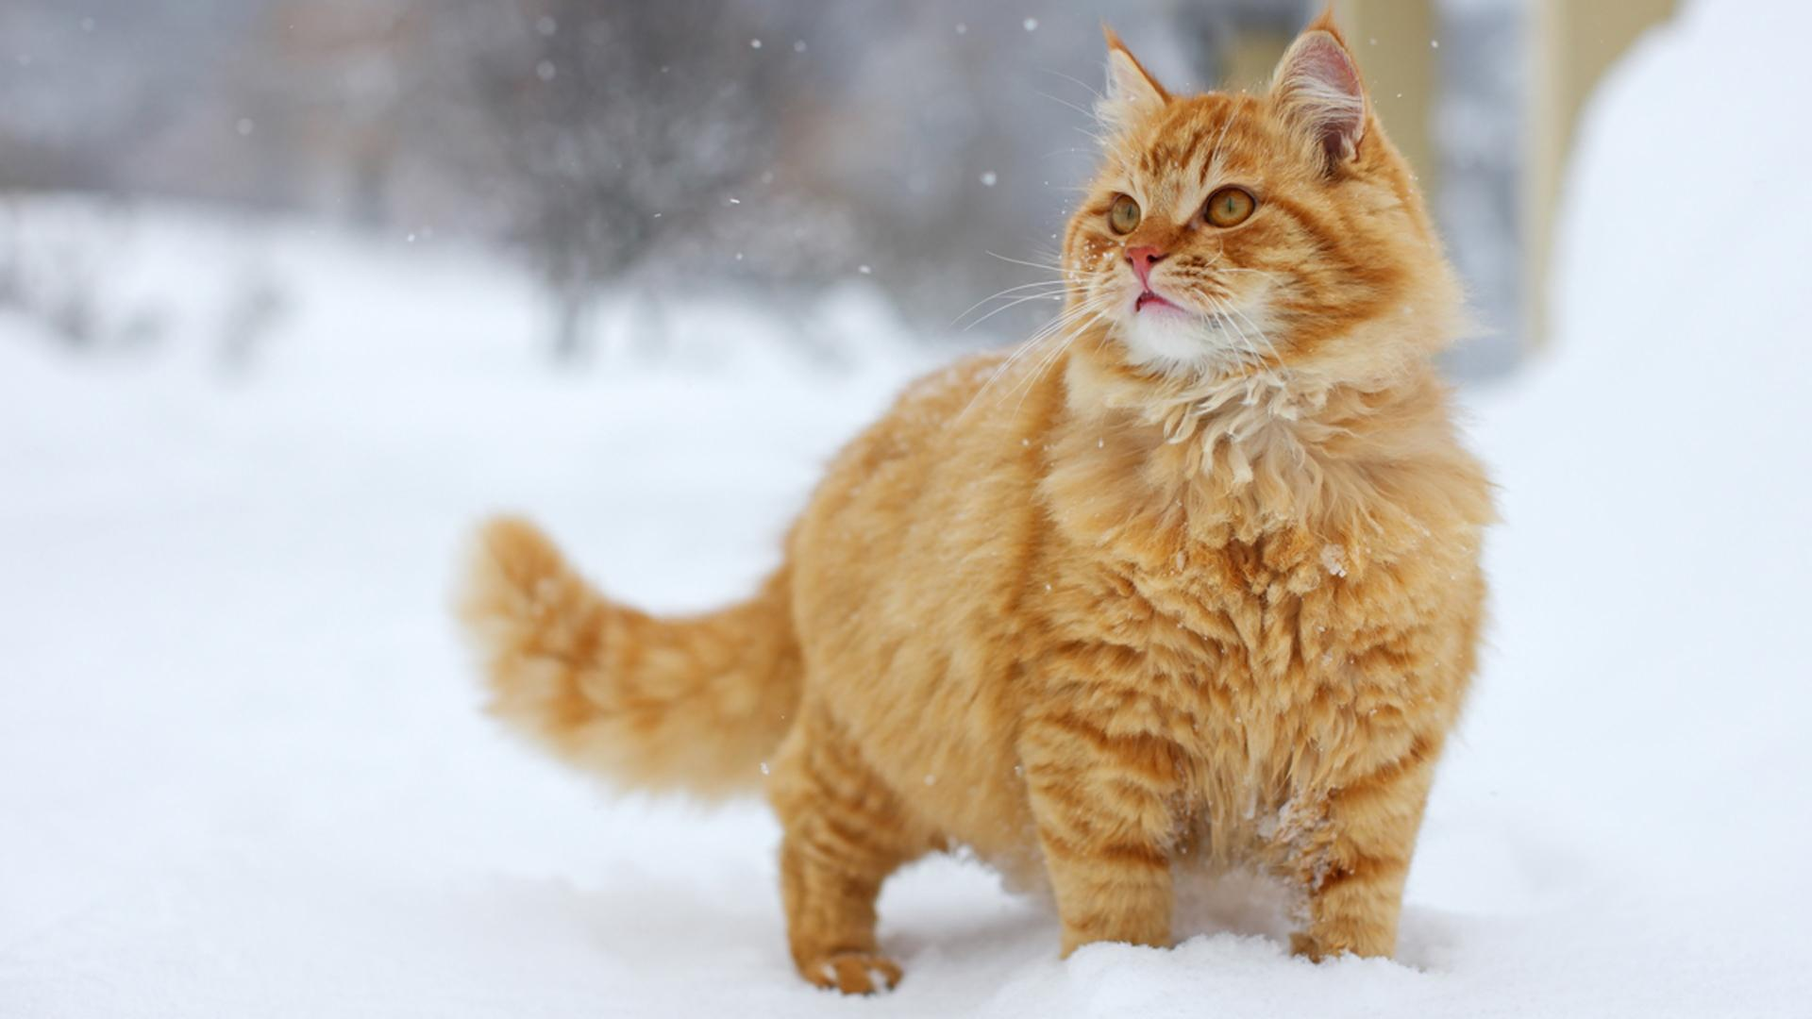
К весне 1944 года Васька превратился в огромного, сытого кота, про которого на фронте рассказывали легенды и которого не раз другие командиры зенитных батарей выпрашивали в подарок. Немало подвигов числилось на его боевом счету. Вот один из них.

Slide 11
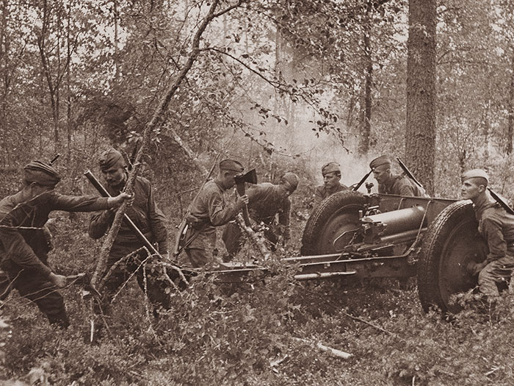
После прорыва блокады наша зенитная батарея прикрывала наступающие войска в районе Луги. Наша авиация уже полностью господствовала в воздухе, и кот Васька практически потерял работу. Мы едва поспевали за пехотой и однажды оказались на опушке небольшого леса на неподготовленных позициях.

Slide 12
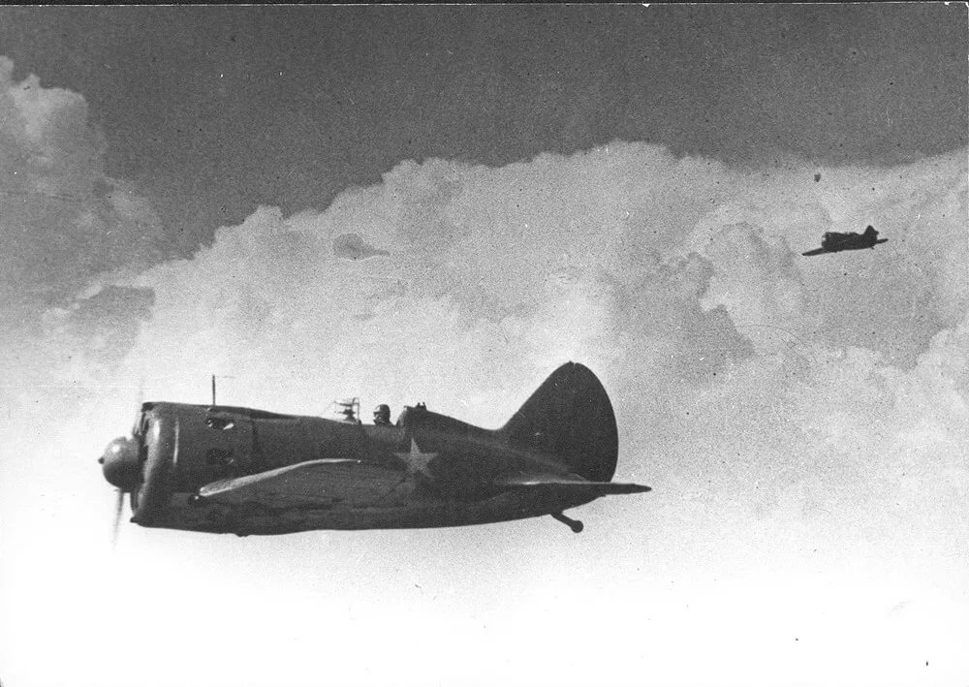
Неожиданно кто-то из солдат поднял тревогу и доложил, что кот Васька «нервничает», при этом показав направление поворота его правого уха. Прозвучал сигнал воздушной тревоги, стволы зениток развернулись в ту точку. Через несколько минут над лесом на небольшой высоте показался наш «ястребок»,

Slide 13
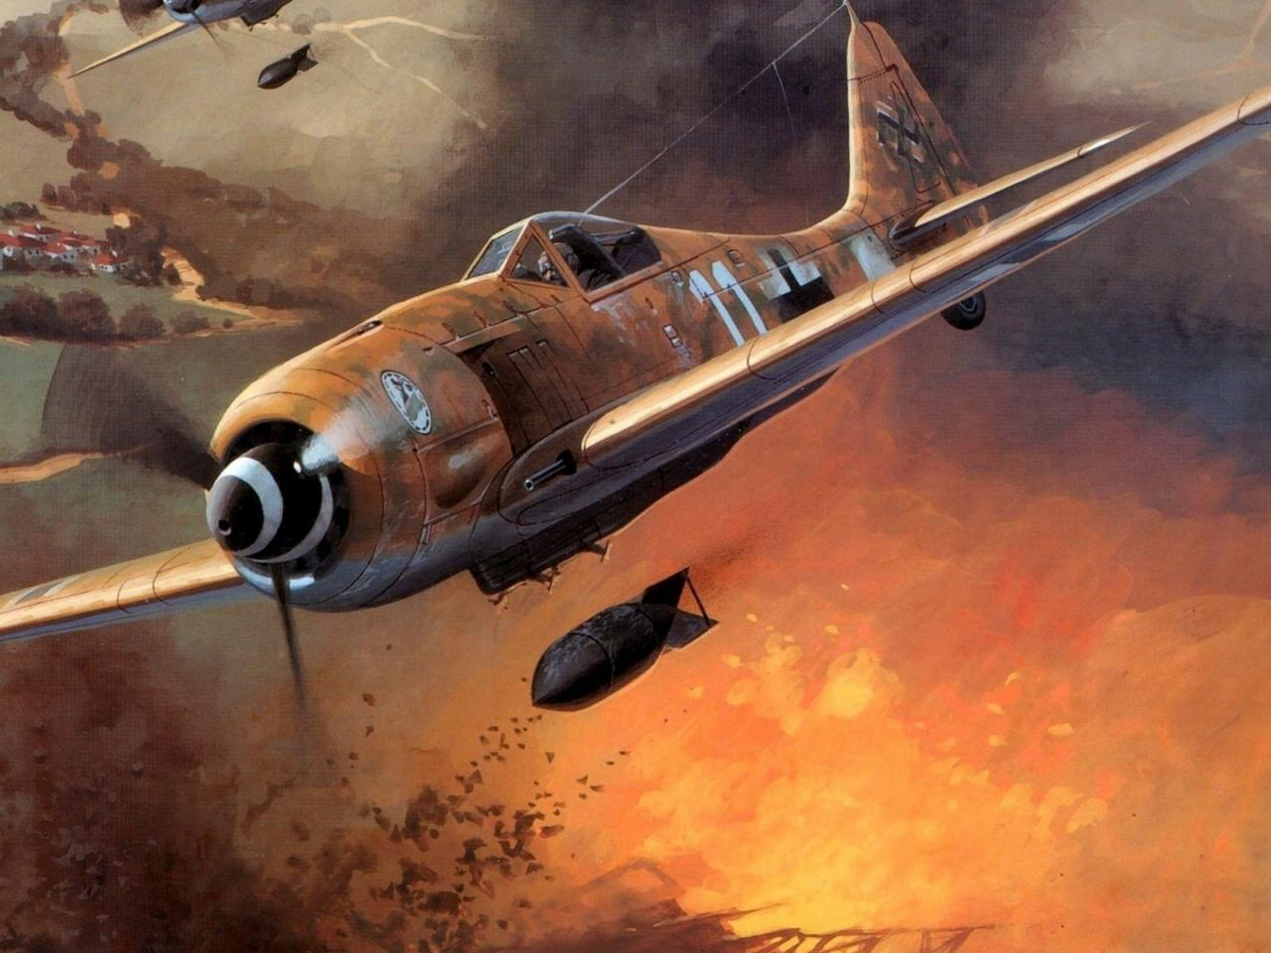
в хвост кото­рому заходил немецкий «мессер». Первым же залпом фашист был сбит.

Slide 14
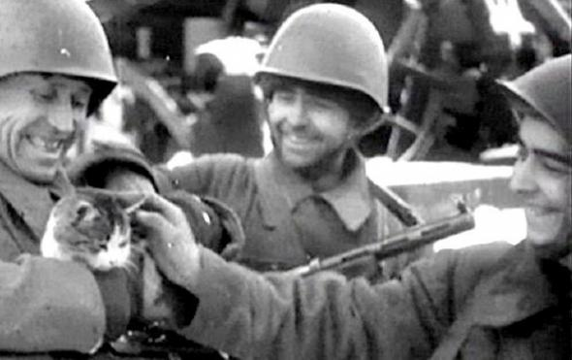
Прошло несколько дней. Вдруг на батарее появился молодой летчик. В штабе фронта он узнал, что мы спасли ему жизнь, и приехал отблагодарить за это. Ему тут же показали Ваську и подробно рассказали, как все получилось. Летчик сначала не поверил и решил, что его разыгрывают, а потом стал от души хохотать, глядя на толстого рыжего кота, в котором никто бы теперь не смог узнать былого рыжего «слухача». Он долго гладил лежащего на коленях кота, а потом уехал. Через несколь­ко дней на батарею прибыл посыльный от летчика и в награду за хорошую службу пе­редал Ваське несколько килограммов сви­ной печенки.

Slide 15
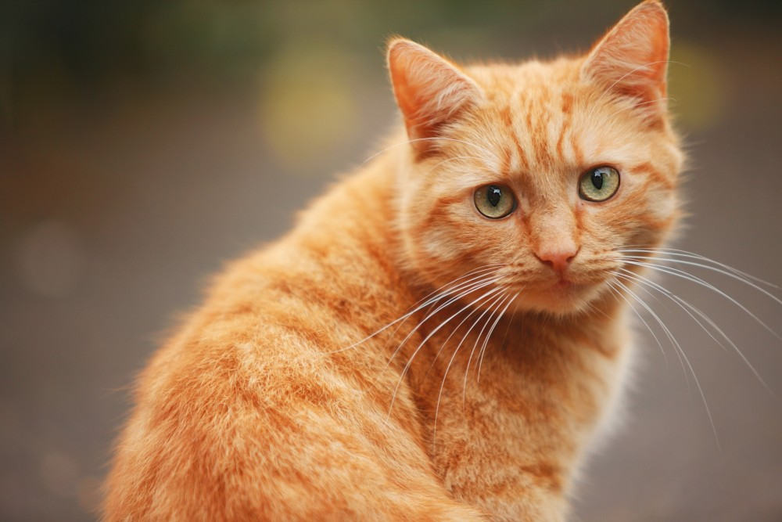
Пришел радостный День Победы, наступила пора демобилизации. Настал черед и Ивана Ивановича. За час до отъезда в его старой солдатской котомке по-хозяйски расположил­ся и рыжий «слухач». Каждый из нас желал старому солдату счастья и удачи в мирной гражданской жизни, а коту Ваське забыть свою воинскую профессию и делать то, что делают все коты в мире — ловить мышей.

Slide 16
Интернет - ресурсы
Надпись «1941 – 1945»:
http://img-fotki.yandex.ru/get/6302/64562208.6e2/0_9d8f7_d5c9a6ef_XL
Цветы, орден (скрап – набор «9 мая»):
http://pixelbrush.ru/2013/05/06/skrap-nabor-9-maya.html
Георгиевская ленточка - 1:
http://www.coollady.ru/pic/0004/067/080.jpg
Георгиевская ленточка – 2
http://srpskikod.com/wp-content/uploads/2014/06/georg_lenta1-1728x800_c.png
Надпись «День Победы»:
http://img-fotki.yandex.ru/get/6303/102699435.69b/0_8920f_35aa69ea_L.png
Шаблон презентации:
Сайт: http://elenaranko.ucoz.ru/
http://his.1september.ru/article.php?ID=200500805
http://waralbum.ru/186792/
http://kotvokoshke.by/article/ryzhiy-sluhach-e-onipko
http://www.liveinternet.ru/tags/%F4%EE%F2%EE+%F0%FB%E6%E8%F5+%EA%EE%F2%EE%E2/
http://www.bankoboev.ru/oboi_nalet_nemeckih_samoletov.b.htm

